Slide 1


Janeiro de 2026
Sistema de Gerenciamento de Reembolsos
De um processo manual para governança de decisão distribuída

Slide 2

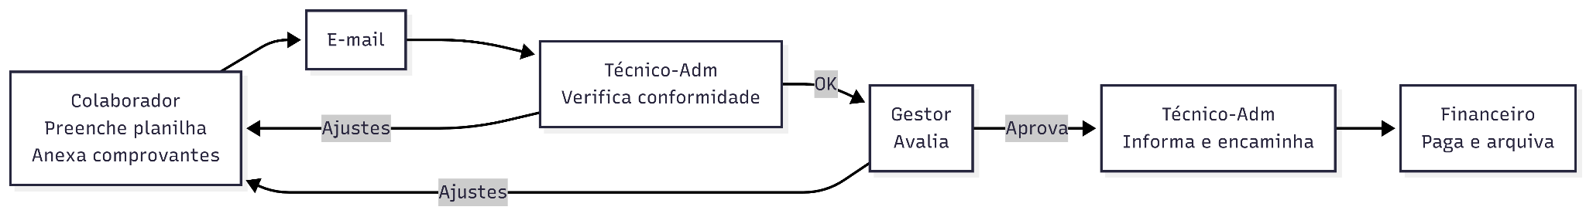
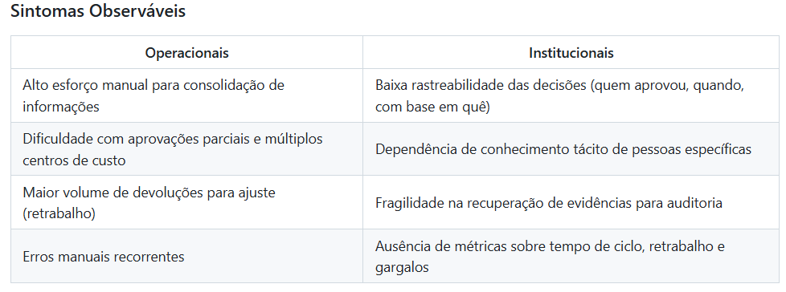
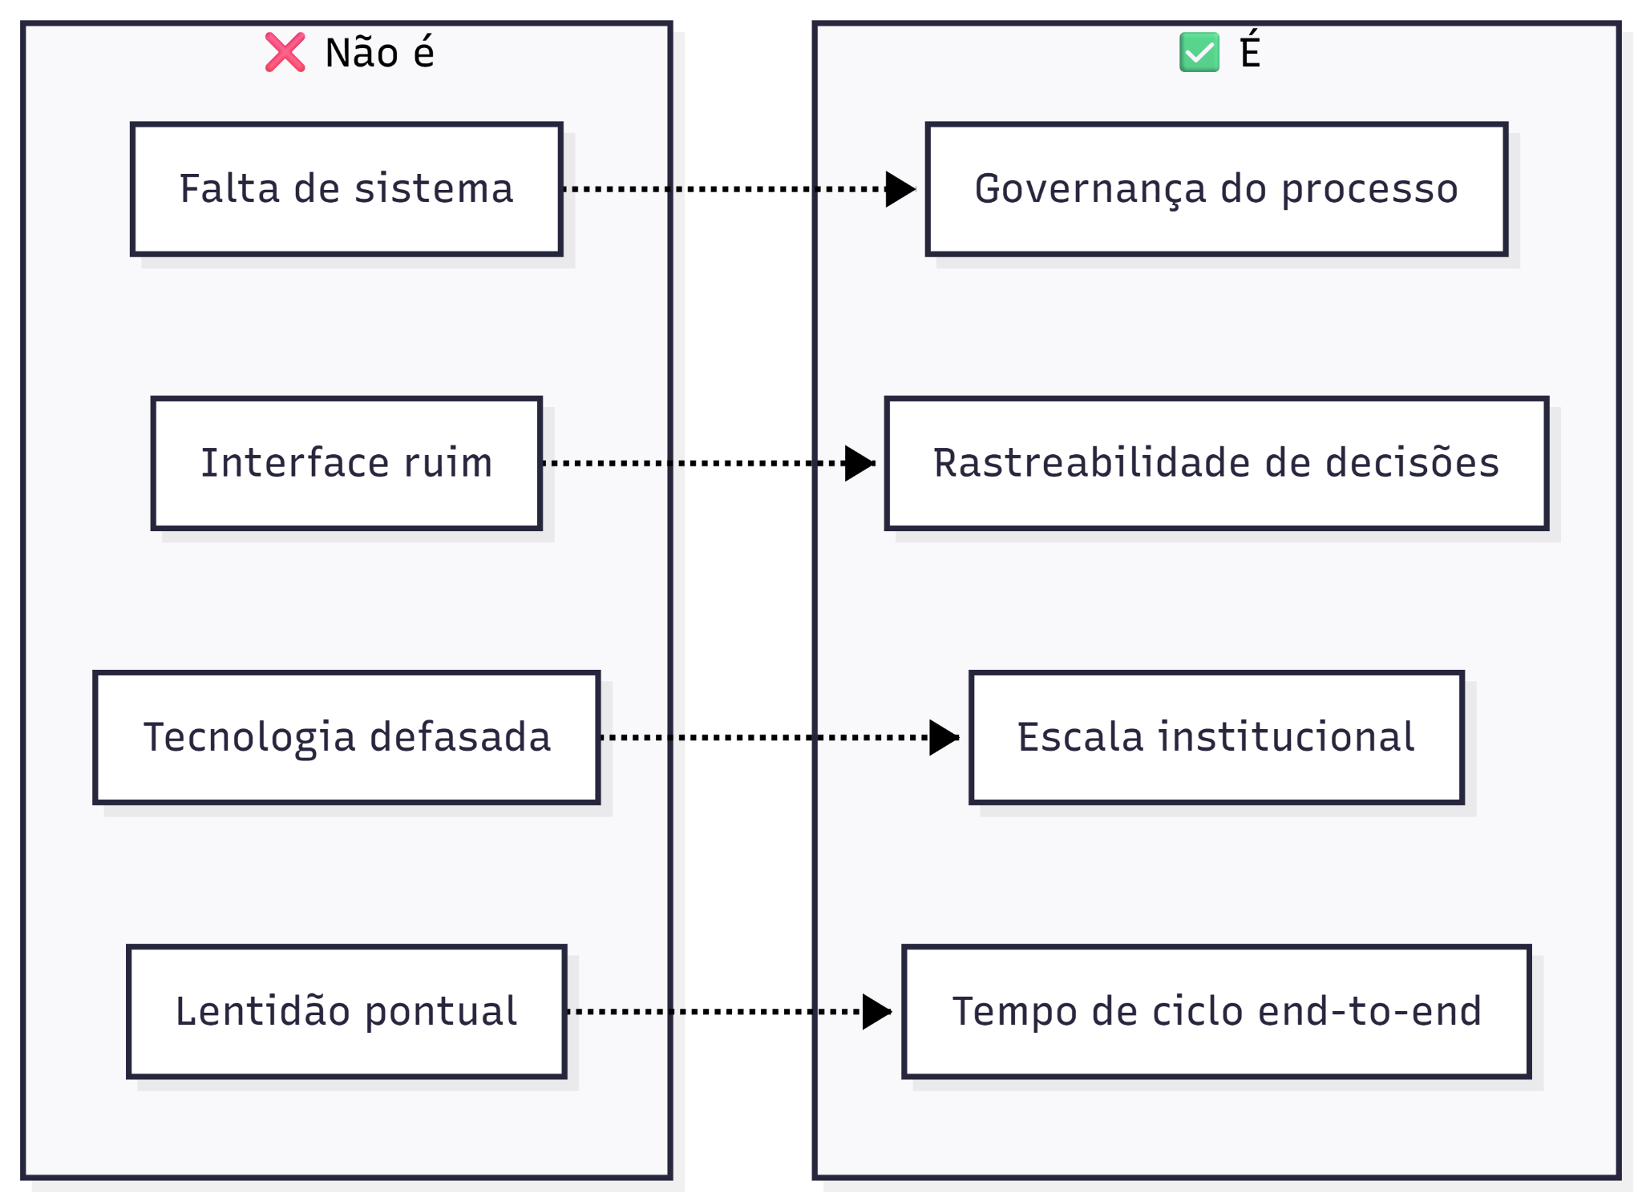
02
O PROBLEMA (AS-IS)
O problema não é tecnologia, é governança
A solução não é digitalizar planilhas, é institucionalizar regras.
Detalhamento: https://github.com/alletsc/elogroup-business-case/blob/main/docs/01-visao-estrategica.md

Slide 3
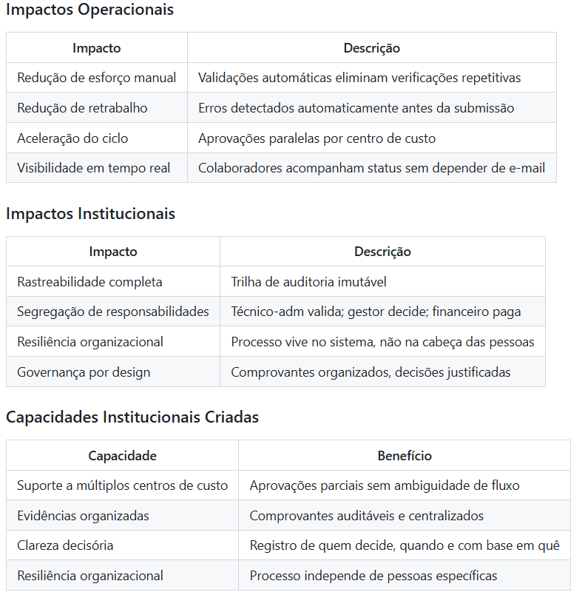
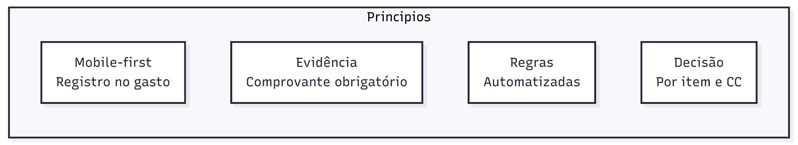
03
LEITURA DO PROBLEMA
Impactos Esperados
Pilares
Processo vive no sistema, não nas pessoas
Detalhamento: https://github.com/alletsc/elogroup-business-case/blob/main/docs/01-visao-estrategica.md (impactos)

Slide 4
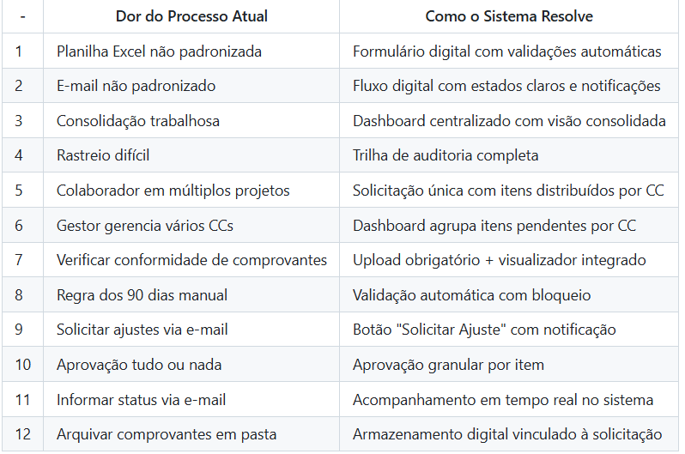
04
AS-AS TO-BE
Mapeamento AS-IS para TO-BE
Detalhamento: https://github.com/alletsc/elogroup-business-case/blob/main/docs/01-visao-estrategica.md

Slide 5
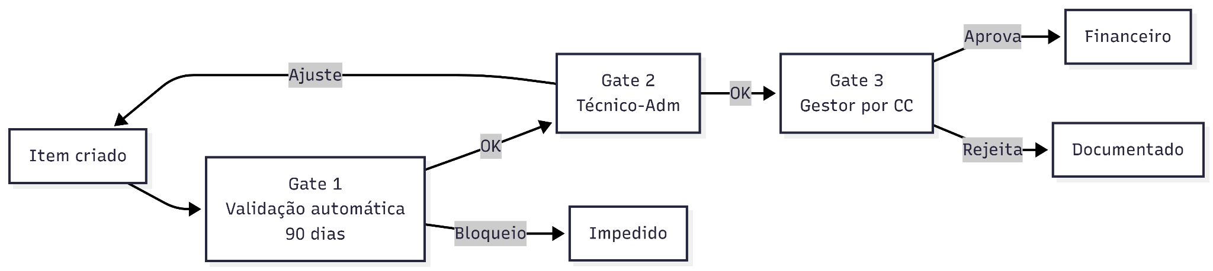
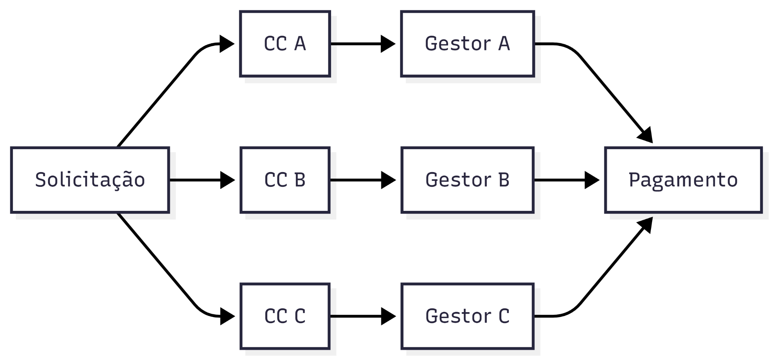
05
GOVERNANÇA POR DESIGN + APROVAÇÃO PARALELA
Governança por design: regras, gates e trilha de auditoria
Nenhum item avança sem evidência, nenhuma decisão sem rastro

Slide 6
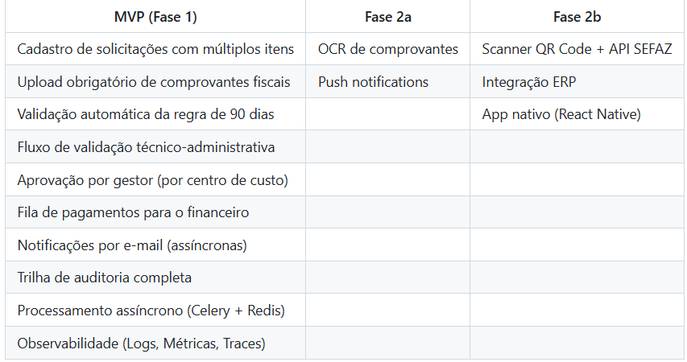
06
ESCOPO DA SOLUÇÃO
Escopo MVP

Slide 7
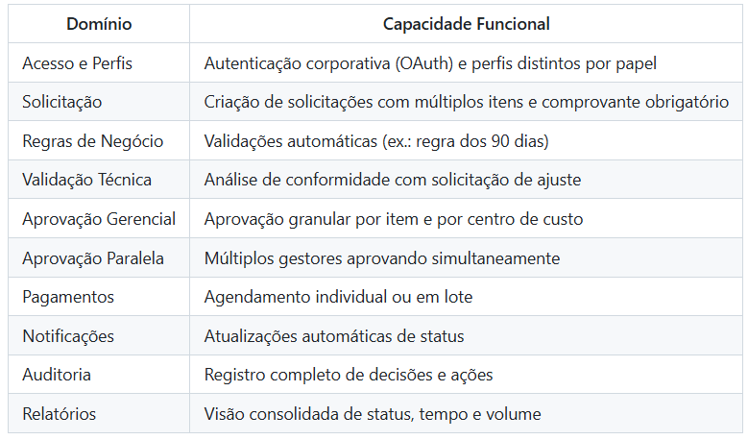
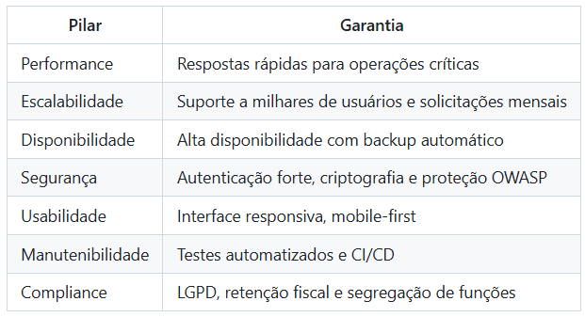
07
REQUISITOS
Requisitos Essenciais
Funcionais
Não-funcionais
Detalhamento: https://github.com/alletsc/elogroup-business-case/blob/main/docs/04-requisitos.md

Slide 8
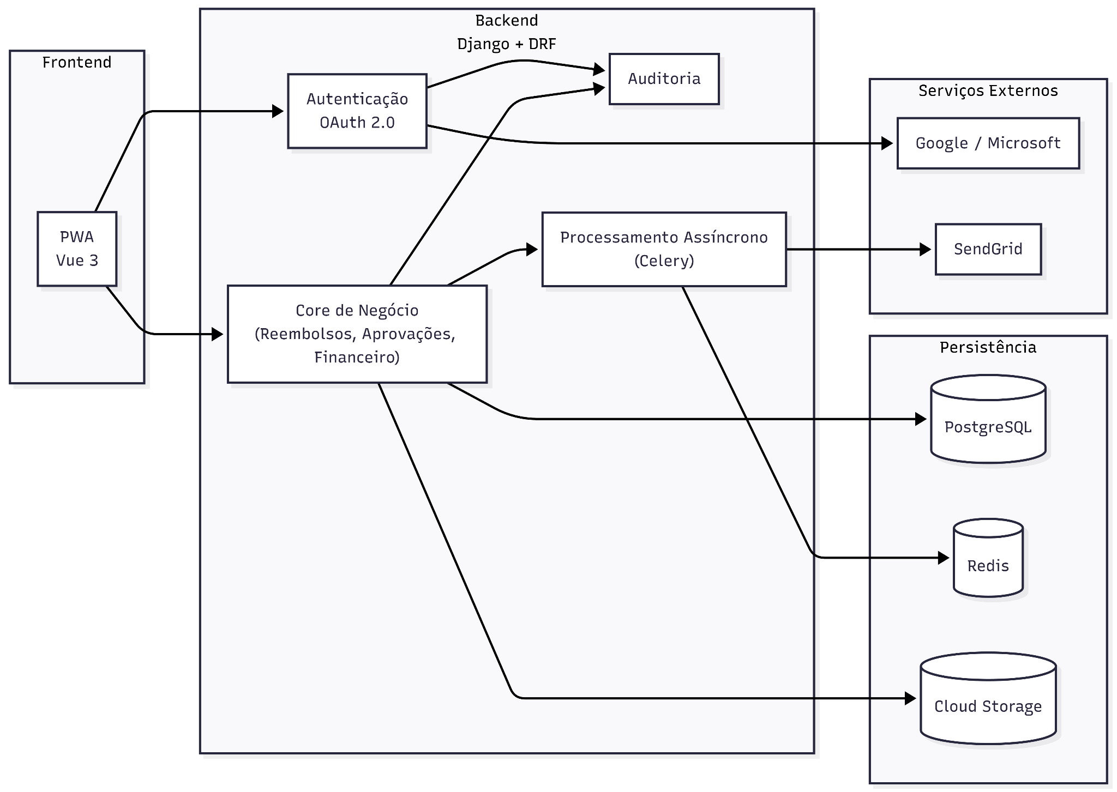
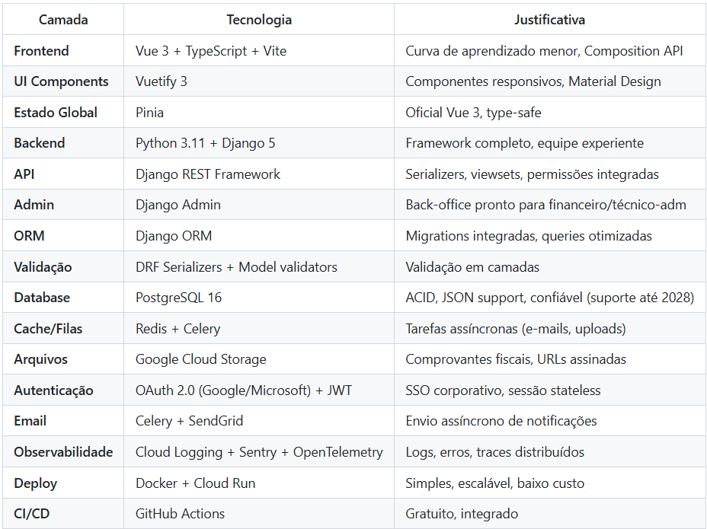
08
ARQUITETURA GERAL
Abordagem: Monolito Modular
Detalhamento: https://github.com/alletsc/elogroup-business-case/blob/main/docs/02-high-level-design.md

Slide 9
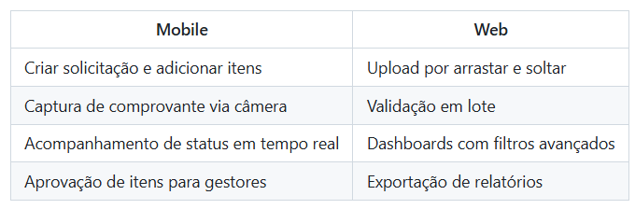
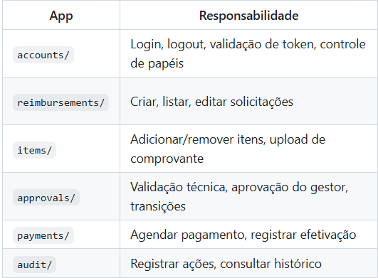
09
ARQUITETURA (HIGH LEVEL DESIGN)
Componentes Principais
Frontend (PWA Responsivo)
Backend (Django + Django REST Framework)
Detalhamento: https://github.com/alletsc/elogroup-business-case/blob/main/docs/02-high-level-design.md

Slide 10
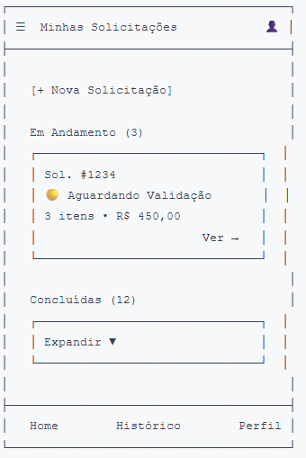
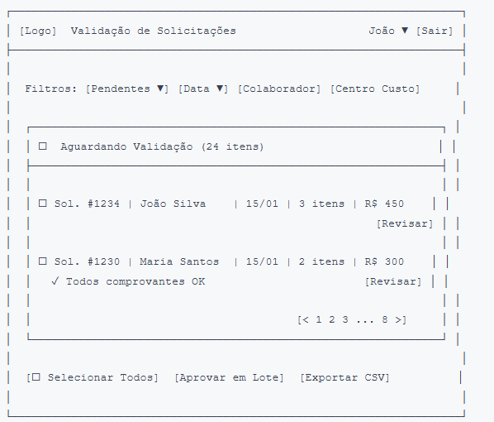
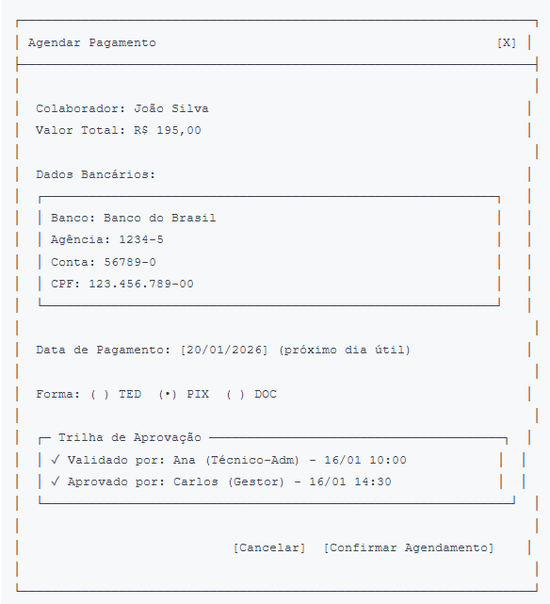
10
WIREFRAMES
Protótipos visuais orientados ao processo
Detalhamento: https://github.com/alletsc/elogroup-business-case/blob/main/docs/03-prototipos.md

Slide 11
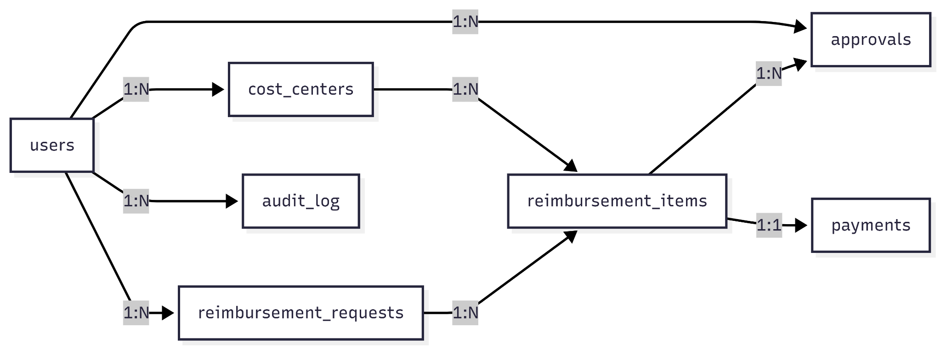
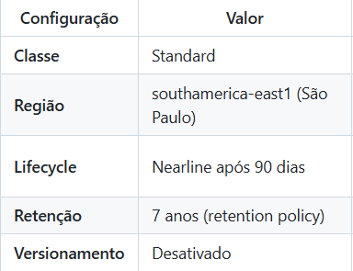
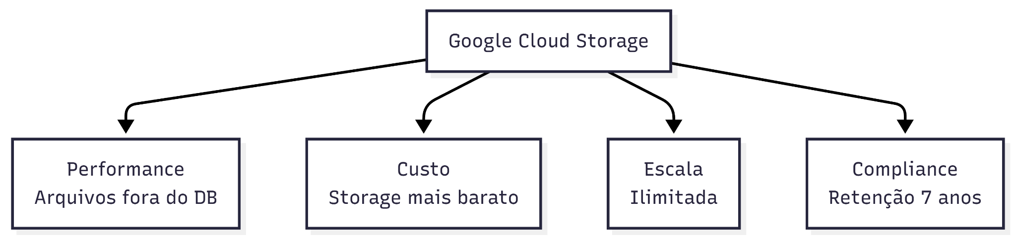
11
STACK TECNOLÓGICA
Camada de dados
PostgreSQL - Camada de Dados Estruturados
Object Storage (Google Cloud Storage)
Detalhamento:https://github.com/alletsc/elogroup-business-case/blob/main/docs/02-high-level-design.md

Slide 12
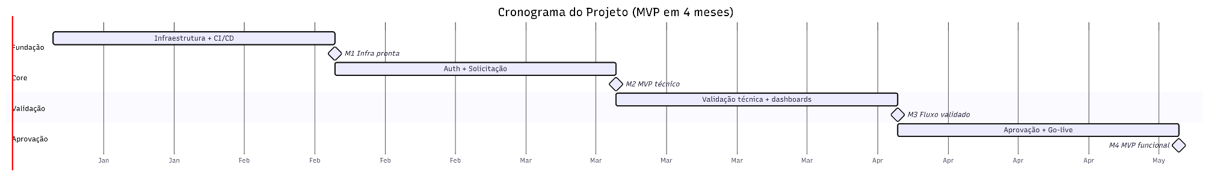
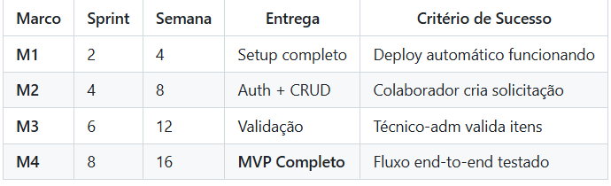
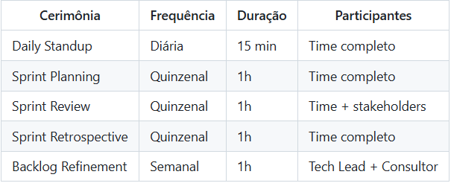
12
PLANEJAMENTO
Entrega do MVP em 4 meses
Marcos do Projeto (Milestones)
Cerimônias ágeis
Detalhamento: https://github.com/alletsc/elogroup-business-case/blob/main/docs/05-planejamento.md

Slide 13
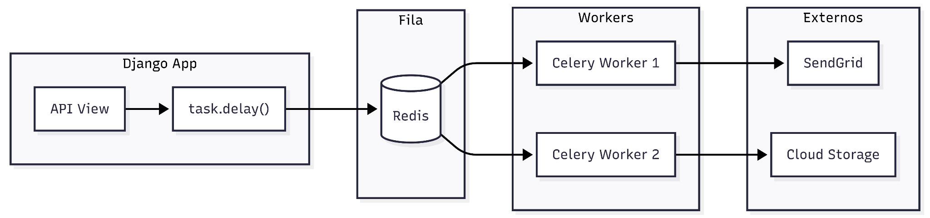
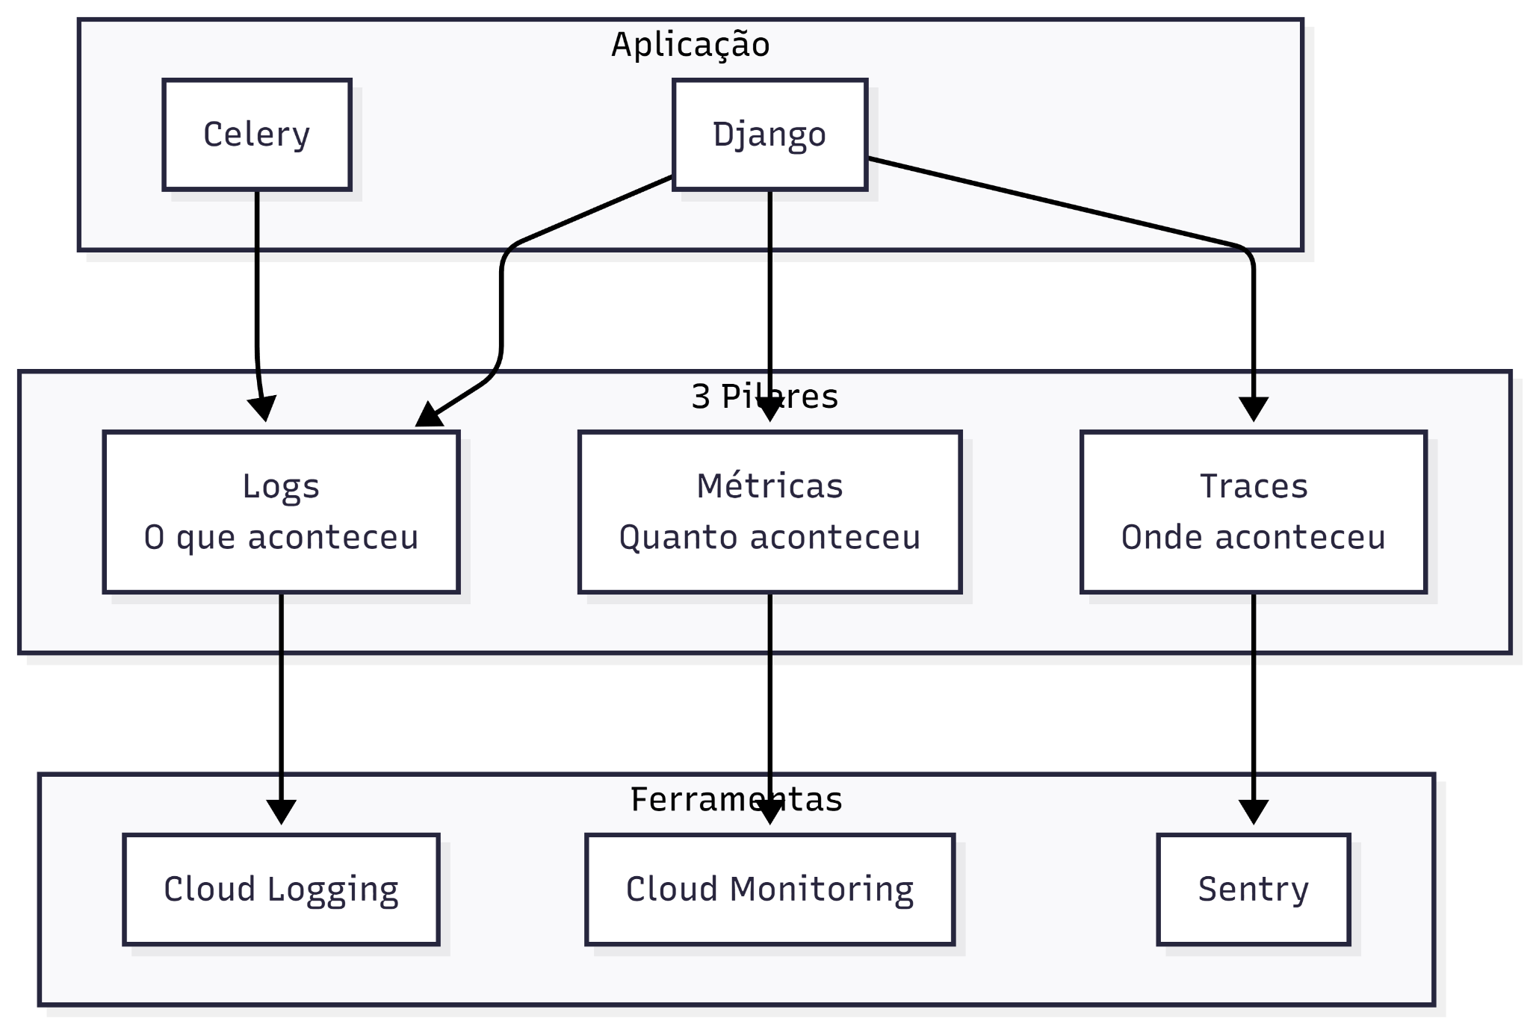
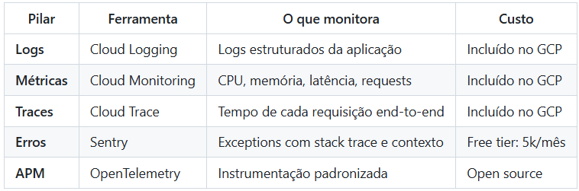
13
FILAS + OBSERVABILIDADE
Processamento Assíncrono (Filas)
Observabilidade
Detalhamento:https://github.com/alletsc/elogroup-business-case/blob/main/docs/02-high-level-design.md

Slide 14
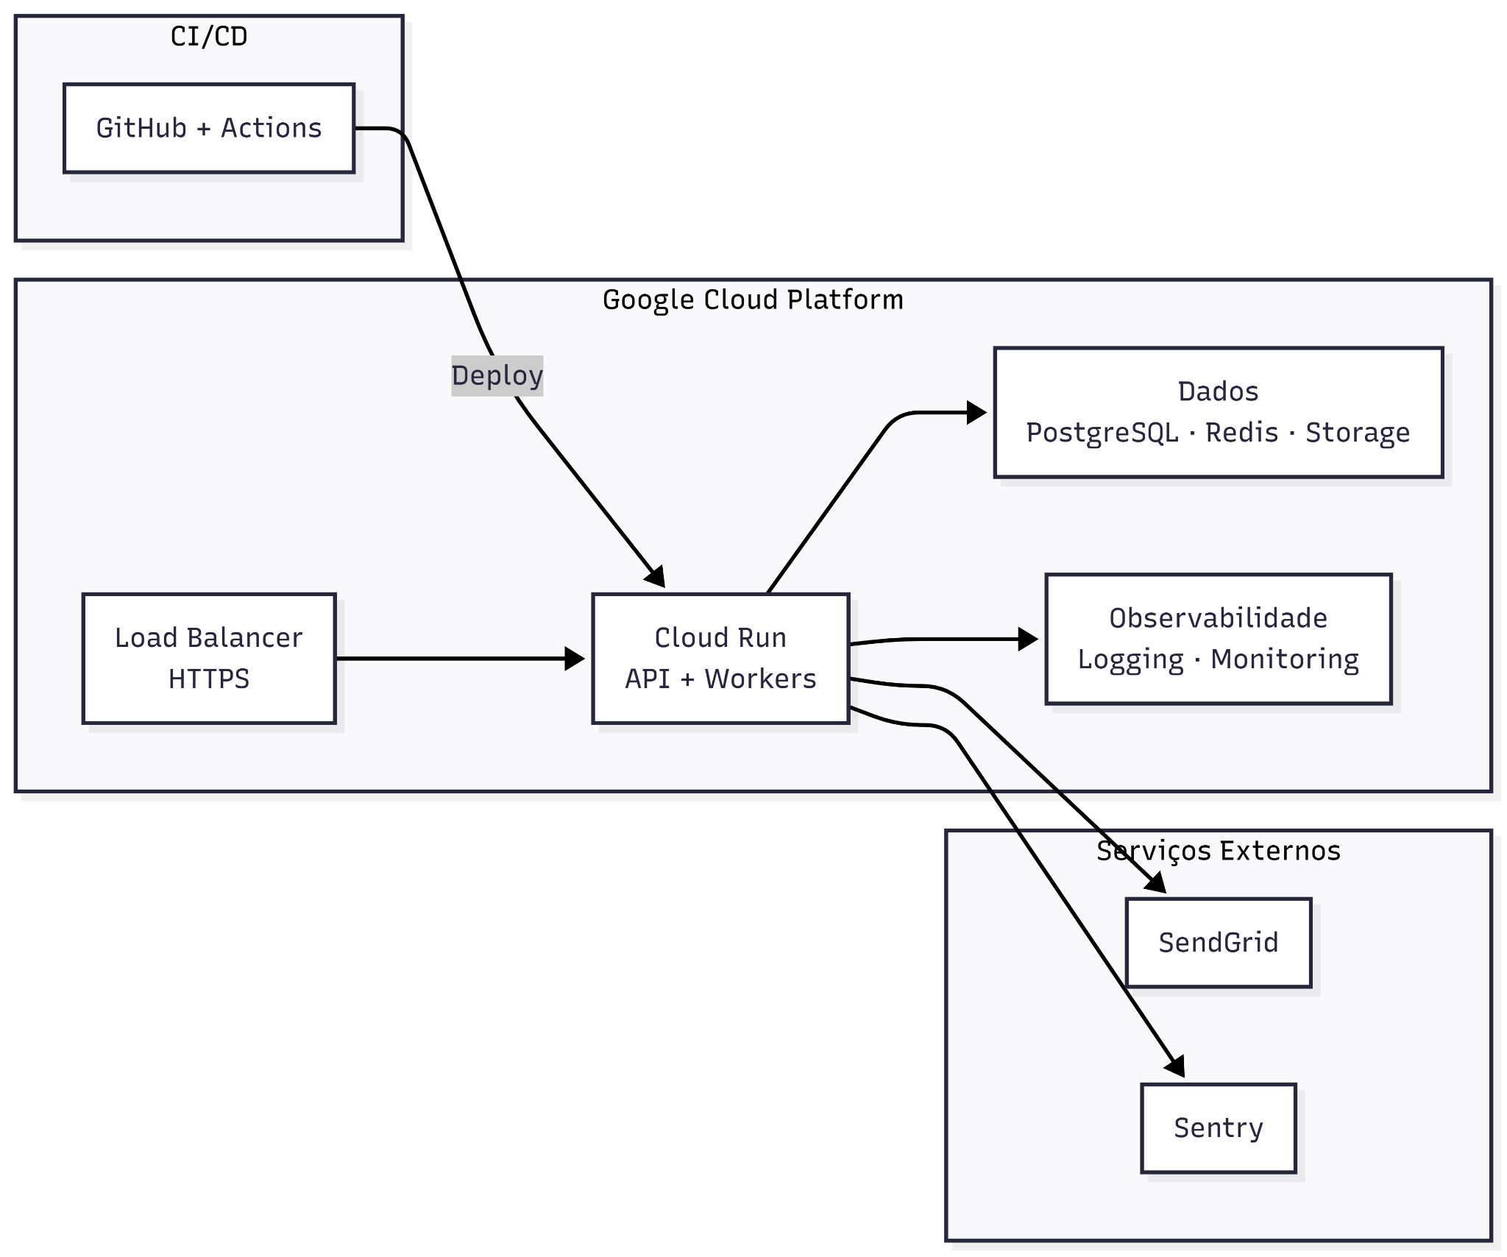
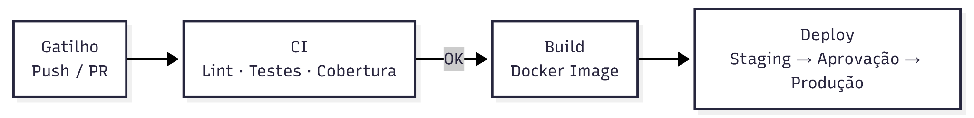
14
DEPLOY + CI/CD
Deployment
CI/CD
Detalhamento:https://github.com/alletsc/elogroup-business-case/blob/main/docs/02-high-level-design.md

Slide 15
15
DOCUMENTAÇÃO TÉCNICA COMPLETA
Repositório com documentação técnica completa
https://github.com/alletsc/elogroup-business-case

